Slide 1
Problemen intel
I9 13e en 14e generatie heeft een probleempje….

Slide 2
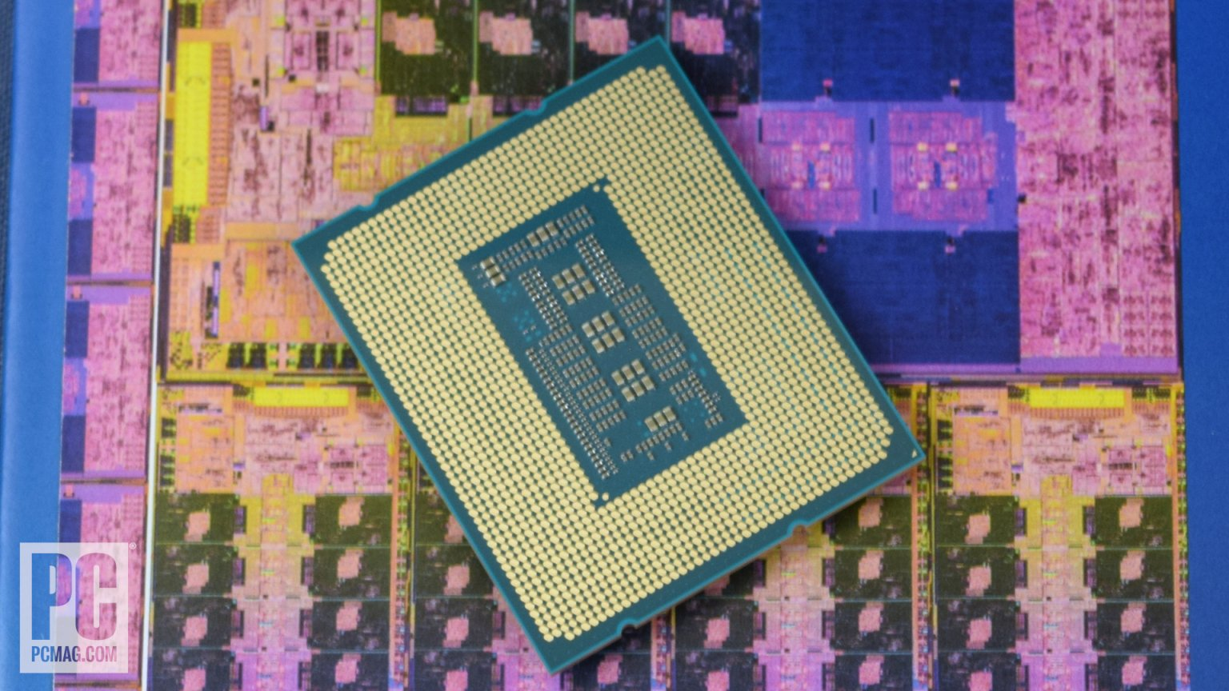
Het vlaggenschip van Intel, de I9
13e generatie en 14e generatie Intel Core i9 Raptor Lake en Raptor Lake S-chips
bevat een fout in het ontwerp waar Intel zo 1. 2. 3. geen oplossing voor heeft.
Wat is er gaande dan.
De fout is aan het oppervlak gekomen voornamelijk door gebruik bij de zware gamers.
Als de processor tijdens het spelen van zware games tot het uiterste wordt gedreven, zeer warm wordt en op hogere frequentie loopt. Dan kan het interne management de foute keuze maken om de voedingsspanning van de reeds opgejaagde cores te verhogen om er nog meer uit te persen.
In deze extreme situatie kan er brandschade ontstaan in de zwaarste cores van de processor.

Slide 3
Intel werkt aan patch spanningsbug en crashes 13th en 14th Gen Core i9-cpu's
Intel zegt dat het de oorzaak heeft gevonden van crashes bij games op de Core i9-processors uit de 13e en 14e generatie. Het bedrijf werkt aan een microcodepatch om het probleem op te lossen, die naar verwachting midden augustus wordt uitgebracht.
https://tweakers.net/nieuws/224634/intel-werkt-aan-patch-spanningsbug-en-crashes-13th-en-14th-gen-core-i9-cpus.html

Slide 4
Welke fout is er nu hersteld dan.
Eerder rapporteerde het YouTube-kanaal Gamers Nexus over een mogelijke productiefout die zou kunnen bijdragen aan de crashes. Volgens het kanaal zou een onvolledige antioxidatielaag op de verbindingen binnen de chips oxidatie kunnen veroorzaken. Dat zou leiden tot verhoogde weerstand en daardoor stabiliteitsproblemen, vooral bij hogere kloksnelheden. Intel heeft intussen op Reddit bevestigd dat 'enkele vroege Intel Core 13e Gen-desktopprocessors' door dit probleem getroffen werden. Het probleem zou niet gerelateerd zijn aan de spanningsbug en werd vorig jaar opgelost. Gamers Nexus beweerde ook dat Intel aan een revisie van de microcode werkte, iets wat achteraf blijkt te kloppen.

Slide 5
Voorlopige oplossing
In samenwerking met de moederbord fabrikanten wordt er geprobeerd door instellingen in de BIOS (of BIOS updates) er voor te zorgen dat de interne aanvraag van de processor naar meer vermogen wordt afgeblokt door het moederbord.
Dus er voor zorgen dat cores die zich al in het zweet werken niet verder oververhit geraken en brandschade oplopen.

Slide 6
Uiteindelijke hoop van intel..
De bedoeling van Intel is (voor zover dat is af te leiden uit de verschillende artikels)
De interne code in de processor te updaten, zodat het powermanagment zich minder agressief gedraagd tijdens stress van de cores.
Het is alleen niet duidelijk of dit soort update “at home” is te doen of dat de cpu naar Intel moet en dat zij deze bewerking moeten doen.

Slide 7
Moraal van het verhaal
Als er al brandschade is, dan is er dus brandschade. Normaal werkt de processor nog wel, maar de ultieme speed is er uit.
Nog geen brandschade maar wel een update voor de veiligheid. De processor werkt normaal, maar de ultieme snelheid volgens de specificaties wordt afgeblokt.

Slide 8
Overpeinzing
Voor de huis tuin en keuken gebruiker zal er niet veel verschil zijn in het gebruik.
MAAR een huis tuin en keuken gebruiker zal ook geen behoefte hebben aan een I9
Deze processor wordt gekocht om zijn kracht en snelheid door gebruikers (zoals gamers) die deze snelheid willen gebruiken.
En op het moment dat er naar deze snelheid en kracht wordt gevraagd gaat nu de handrem op.

Slide 9
Welke processoren zijn er door getroffen.
Ondanks de erkenning van Intel is het niet geheel duidelijk welke Core-processors uit de 13e en 14e generatie zijn getroffen.
Verschillende bronnen noemen onder meer de
i9-13900T, i9-13900, i9-13900F, i9-13900K, i9-13900KF.
i7-13700K, i7-13700KF, i7-13700, i7-13700T
i5-13600K, i5-13600KF,

